Slide 1
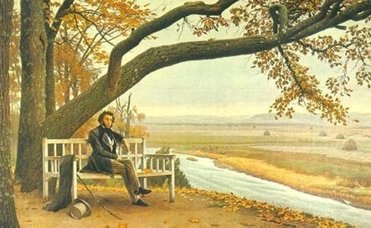
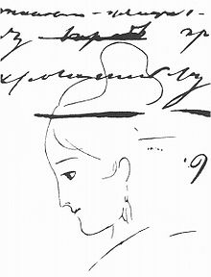
А.С. Пушкин – великий русский поэт

Slide 2

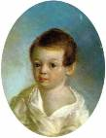
Биография
А. С. Пушкина
6 июня 1799 года
в Москве в дворянской
помещичьей семье Пушкиных
родился мальчик, которому
суждено было стать одним
из величайших поэтов России.

Slide 3
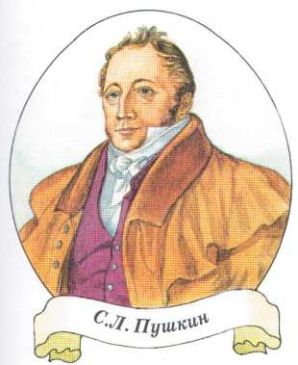
Отец, Сергей Львович, небогатый помещик, человек образованный, хорошо знал литературу,
был знаком со многими русскими писателями и сам немного писал.

Slide 4
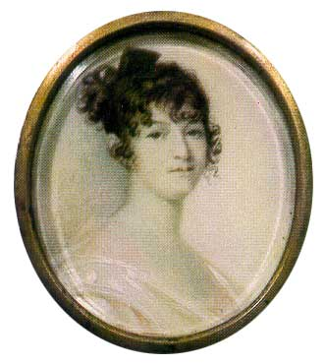
Мать, Надежда Осиповна, приходилась внучкой арапу Петра I, впоследствии русскому генералу Ганнибалу.

Slide 5
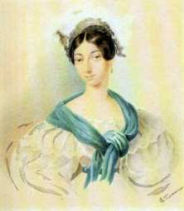
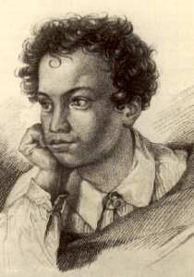
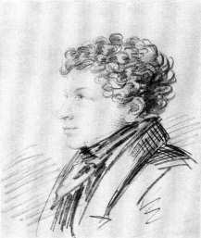
Детей в семье Пушкиных было трое. Старшая -Ольга, второй - Александр и младший – Лёвушка, любимец семьи

Slide 6
В доме Пушкиных часто устраивались литературные
и музыкальные вечера, в которых маленький Пушкин
с восторгом принимал участие.
К восьми годам он уже
начал писать стихи и эпиграммы.

Slide 7
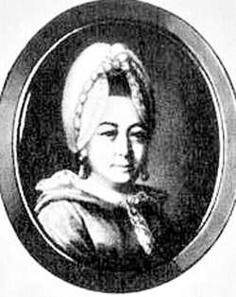
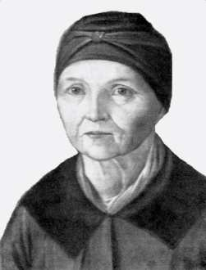
Любовь к родному языку
маленькому Пушкину привили
бабушка, Мария Алексеевна
Ганнибал, превосходно
говорившая и писавшая
по-русски, и
няня Арина Родионовна.

Slide 8
Настоящим кладом была для Пушкина каждая сказка его доброй и самобытно талантливой няни Арины Родионовны. Многие ее сказки Пушкин использовал впоследствии как сюжеты собственных сказок ( в стихах)

Slide 9
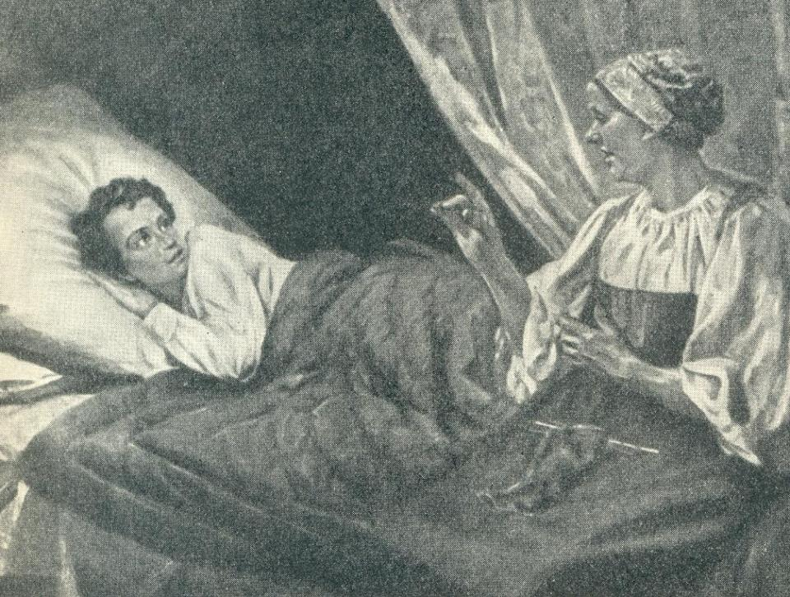

Slide 10
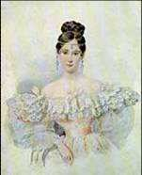
В мае 1829 г. он посватался в Москве к юной красавице Наталии Николаевне Гончаровой.

Slide 11
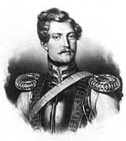
В начале 1834 г. в Петербурге появился француз барон Дантес.

Slide 12
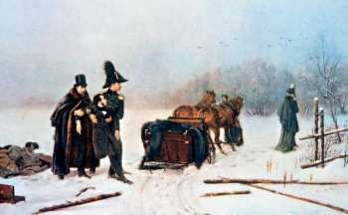
8 февраля 1837 года, в 5-м часу вечера, на Черной речке в Петербурге состоялась роковая дуэль, на которой Пушкин был смертельно ранен.

Slide 13
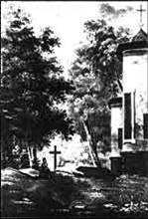
Прожив 2 дня
в страшных мучениях,
Пушкин скончался
в 1837 г.

Slide 14
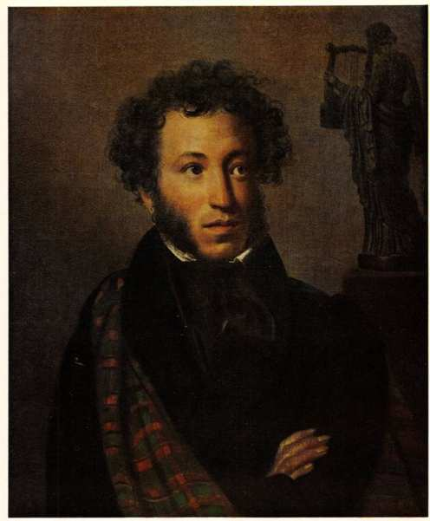
Люблю я Пушкина творенья,
И это вовсе не секрет.
Его поэм, стихотворений
Прекрасней не было и нет!
С мальства его читаем сказки,
В них жар души, природы краски.
Добро цветёт в них, злоба чахнет.
В них русский дух, в них Русью пахнет!
За Пушкина Руси спасибо
От имени всего народа!
Ведь мы стихи его читаем
Как он писал – без перевода.

Slide 15
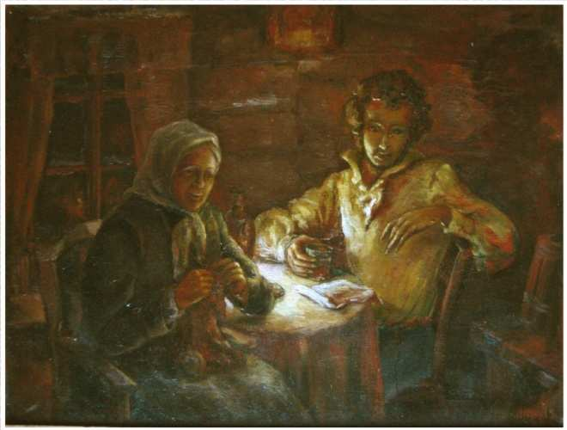
Что за прелесть эти сказки! Каждая есть поэма!»

Slide 16


А знаешь ли ты сказки
А.С. Пушкина?
Сказка о попе и о работнике его Балде (1830)
Сказка о медведихе (1830—1831)
Сказка о царе Салтане, о сыне его славном и могучем богатыре князе Гвидоне Салтановиче и о прекрасной царевне лебеди (1831)
Сказка о рыбаке и рыбке (1833)
Сказка о мёртвой царевне и семи богатырях(1833)
Сказка о золотом петушке (1834)

Slide 17
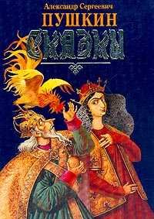









Когда мы читаем сказки Пушкина, то попадаем в удивительный мир.

Slide 18
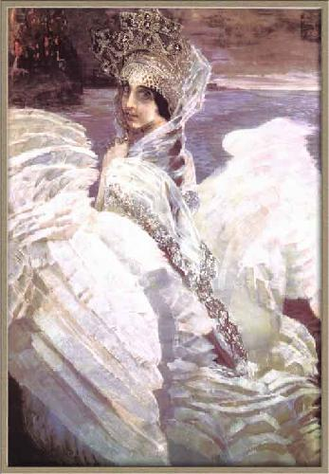

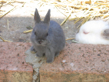
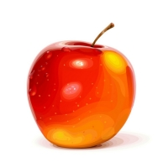
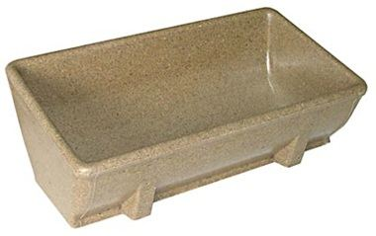
Узнай сказку по рисунку

Slide 19
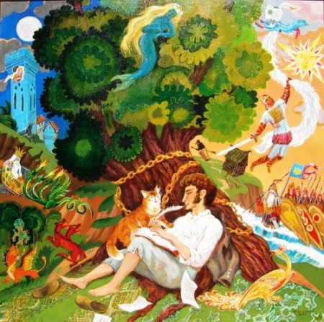
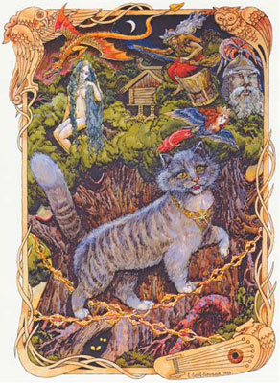
СПАСИБО ЗА ВНИМАНИЕ!

